Slide 1


Sở giáo dục và đào tạo Hà Nội Trường THPT Hoài Đức A
Chào mừng thầy cô
đến dự giờ thăm lớp11A8!

Slide 2

Trò chơi ô chữ

Slide 3
Trò chơi ô chữ
1
Đ | À | N | Ẵ | N | G
2
1 | 8 | 7 | 3
3
T | R | Ư | Ơ | N | G | Đ | Ị | N | H
4
P | A | T | Ơ | N | Ố | T
5
H | Ư | N | G | Y | Ê | N
6
H | Ư | Ơ | N | G | K | H | Ê
Next

Slide 4
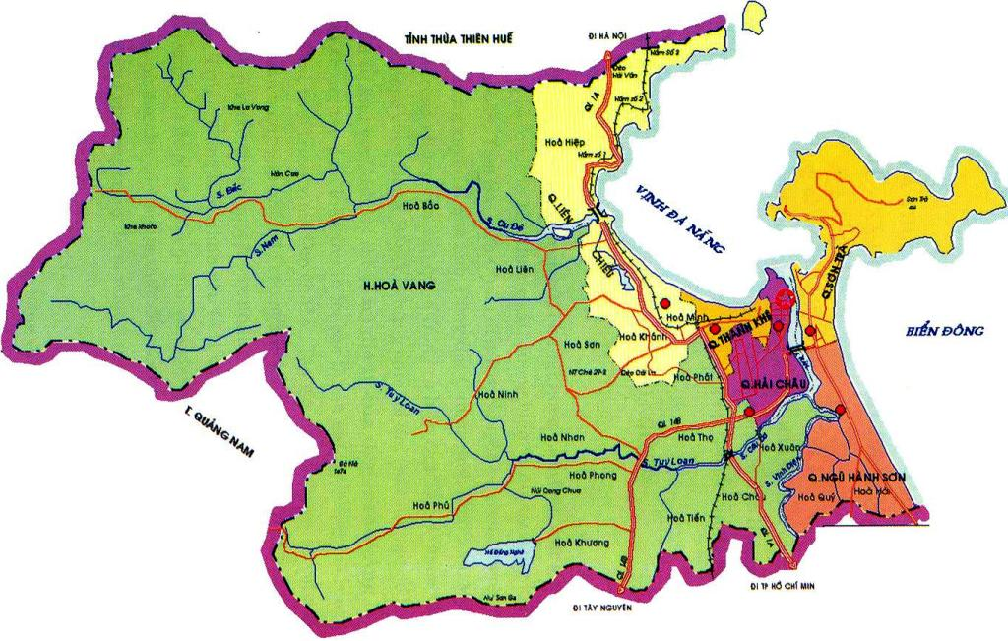
CÂU 1:ĐÂY LÀ ĐỊA DANH NÀO?

Slide 5
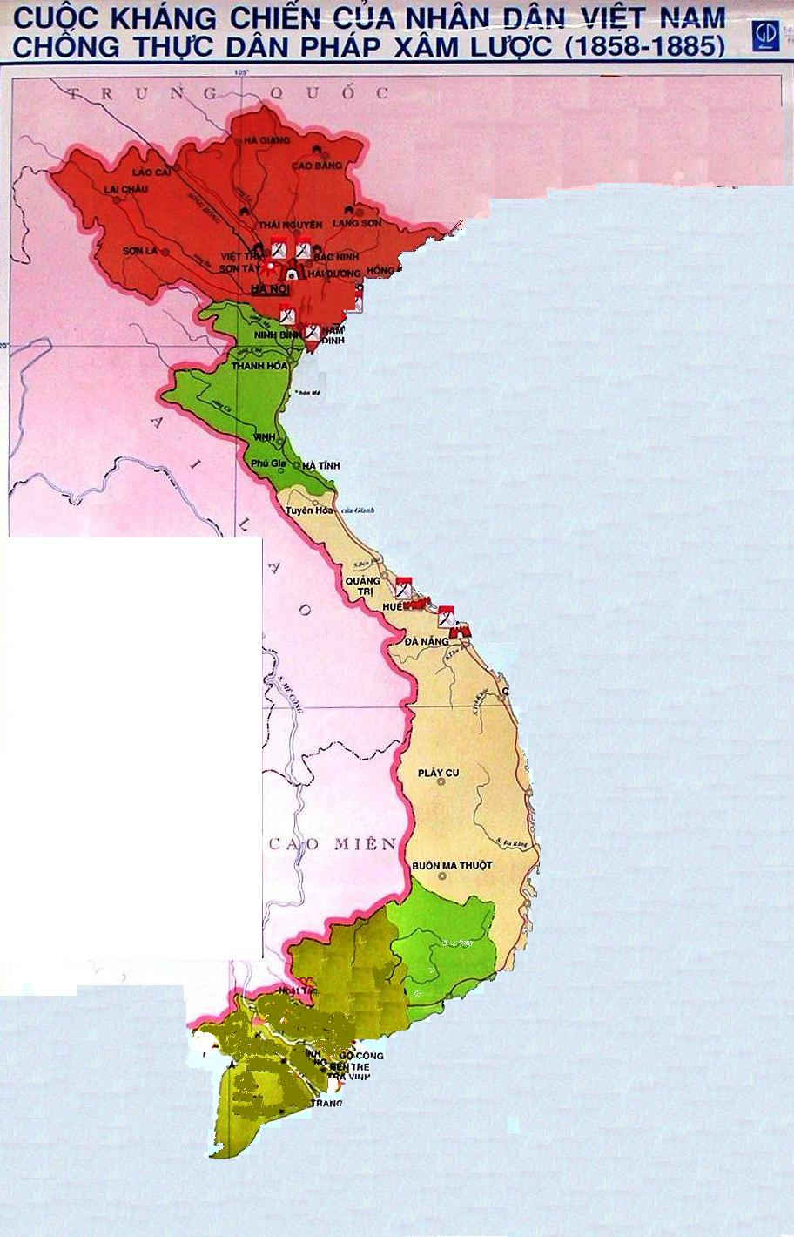
LƯỢC ĐỒ VIỆT NAM
LƯỢC ĐỒ QUÁ TRÌNH THỰC DÂN PHÁP
XÂM LƯỢC VIỆT NAM (1858 – 1884)
Ô CHỮ

Slide 6
Câu 2: Thực dân Pháp đánh chiếm Bắc Kì lần thứ nhất vào thời gian nào?
Ô CHỮ

Slide 7
Câu 3: Ai được phong là
“ Bình Tây Đại nguyên soái”?
Ô CHỮ

Slide 8
Câu 4: Hiệp ước cuối cùng nhà Nguyễn kí với thực dân Pháp là?
Ô CHỮ

Slide 9
Câu 5: Cuộc khởi nghĩa Bãi Sậy (1883-1892) đã diễn ra ở tỉnh nào?
Ô CHỮ

Slide 10
Câu 6: Cuộc khởi nghĩa nào được coi là cuộc khởi nghĩa tiêu biểu nhất trong phong trào
Cần Vương?
Ô CHỮ

Slide 11
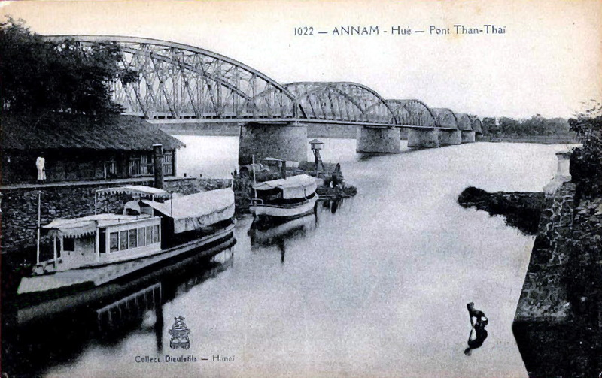
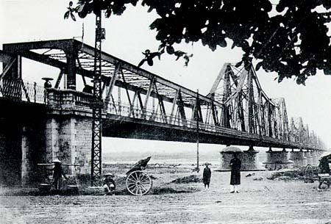
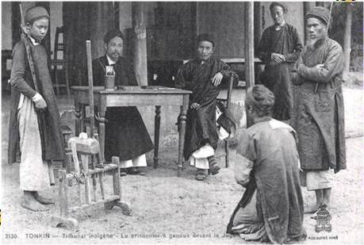
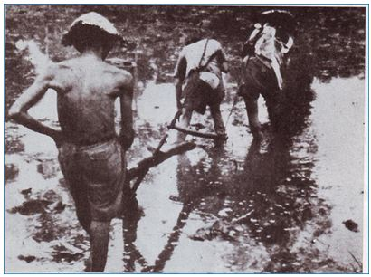

Slide 12
BÀI 22
XÃ HỘI VIỆT NAM TRONG CUỘC KHAI THÁC LẦN THỨ NHẤT CỦA THỰC DÂN PHÁP
1. Những chuyển biến về kinh tế.
*Cuộc khai thác thuộc địa lần thứ nhất
NÔNG NGHIỆP
LĨNH VỰC
CÔNG NGHIỆP
THƯƠNG NGHIỆP
GIAO THÔNG VẬN TẢI

Slide 13
Em hãy trình bày nội dung cuộc khai thác thuộc địa lần thứ nhất của thực dân Pháp?
( Trình bày về các mặt: nông nghiệp, công nghiệp, thương nghiệp, giao thông vận tải)

Slide 14
BÀI 22
XÃ HỘI VIỆT NAM TRONG CUỘC KHAI THÁC LẦN THỨ NHẤT CỦA THỰC DÂN PHÁP
1. Những chuyển biến về kinh tế.
*Cuộc khai thác thuộc địa lần thứ nhất
+Nông nghiệp:
- Cướp đoạt ruộng đất của nhân dân
- Ép nhà Nguyễn nhượng quyền “Khai khẩn đất hoang ”

Slide 15
SỐ LIỆU RUỘNG ĐẤT BỊ TD PHÁP CHIẾM
ha
CẢ NƯỚC
(10.900 ha)
CẢ NƯỚC
(301.000 ha)
NAM KÌ
(1.528.000 ha)
BẮC KÌ
(470.000 ha)

Slide 16
BÀI 22
XÃ HỘI VIỆT NAM TRONG CUỘC KHAI THÁC LẦN THỨ NHẤT CỦA THỰC DÂN PHÁP
1. Những chuyển biến về kinh tế.
*Cuộc khai thác thuộc địa lần thứ nhất
+ Nông nghiệp:
+ Công nghiệp:
- Pháp tập trung khai thác mỏ

Slide 17
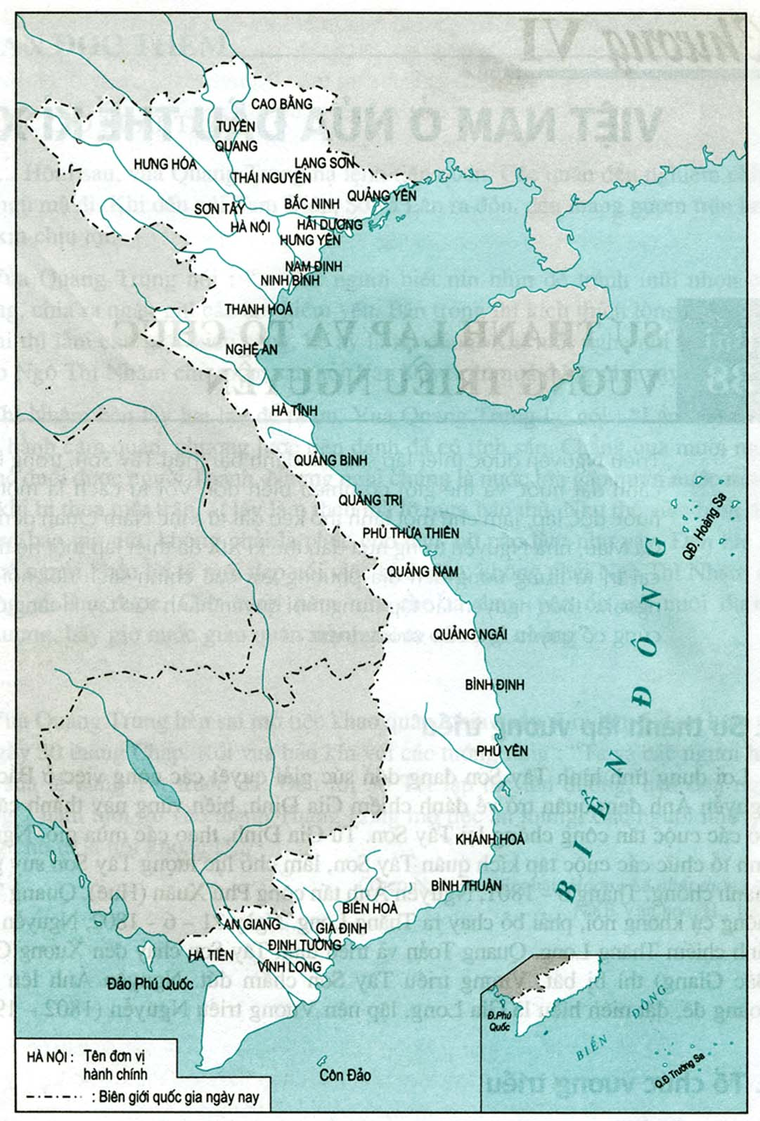
Lược đồ khai thác mỏ của thực dân Pháp ở nước ta.

Slide 18
Tổng sản lượng khai thác than
Tấn
500000
450000
400000
350000
300000
250000
200000
150000
100000
50000
0
1903
1912
1913
Năm
285.915 tấn
415.000 tấn
500.000 tấn

Slide 19
BÀI 22
XÃ HỘI VIỆT NAM TRONG CUỘC KHAI THÁC LẦN THỨ NHẤT CỦA THỰC DÂN PHÁP
1. Những chuyển biến về kinh tế.
*Cuộc khai thác thuộc địa lần thứ nhất
+ Nông nghiệp:
+Công nghiệp:
- Pháp tập trung khai thác mỏ
- Công nghiệp phục vụ đời sống như điện, nước…

Slide 20
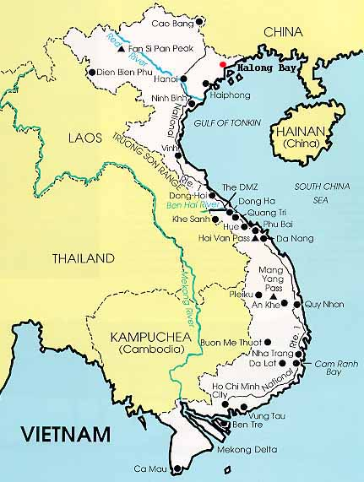
Thiếc, chì,kẽm
Rượu, giấy, diêm
Đồn điền café
Than đá
“Không một xứ sở nào trên thế giới này…lại có nhiều nguồn lợi như cái xứ Bắc Kỳ…”
(Những tài nguyên của xứ Bắc Kỳ)
Bông, vải, sợi, rựơu
Sợi, ximăng, sửa chữa tàu
Gỗ, diêm
Đđiền chè, café
Đđiền caosu
Đồn điền lúa
Rượu, bia, xay xát, sửa chữa tàu

Slide 21
BÀI 22
XÃ HỘI VIỆT NAM TRONG CUỘC KHAI THÁC LẦN THỨ NHẤT CỦA THỰC DÂN PHÁP
1. Những chuyển biến về kinh tế.
*Cuộc khai thác thuộc địa lần thứ nhất
+ Nông nghiệp:
+Công nghiệp:
+ Thương nghiệp:
Pháp độc chiếm thị trường, nguyên liệu và thu thuế…

Slide 22
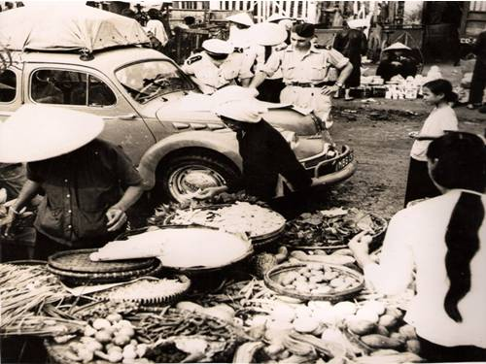
Hoạt động buôn bán
Thương nghiệp
Trong cuộc khai thác thuộc địa lần thứ nhất, thực dân Pháp thực hiện chính sách thuế như sau: Thực dân Pháp đánh thuế hàng hóa của Pháp nhập khẩu vào Việt Nam 2,5%, trong khi đánh thuế hàng hóa của Trung Quốc, Ấn Độ đánh thuế từ 20% đến 120%.

Slide 23
BÀI 22
XÃ HỘI VIỆT NAM TRONG CUỘC KHAI THÁC LẦN THỨ NHẤT CỦA THỰC DÂN PHÁP
1. Những chuyển biến về kinh tế.
*Cuộc khai thác thuộc địa lần thứ nhất
+ Nông nghiệp:
+Công nghiệp:
+ Thương nghiệp:
+ Giao thông vận tải:
Pháp xây dựng đường sắt,đường bộ,cầu,cảng…phục vụ cuộc khai thác và quân sự

Slide 24
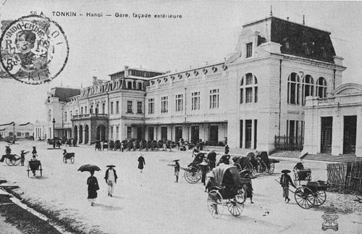
Ga Hà Nội

Slide 25
Cầu Tràng Tiền

Slide 26
Cầu Long Biên

Slide 27
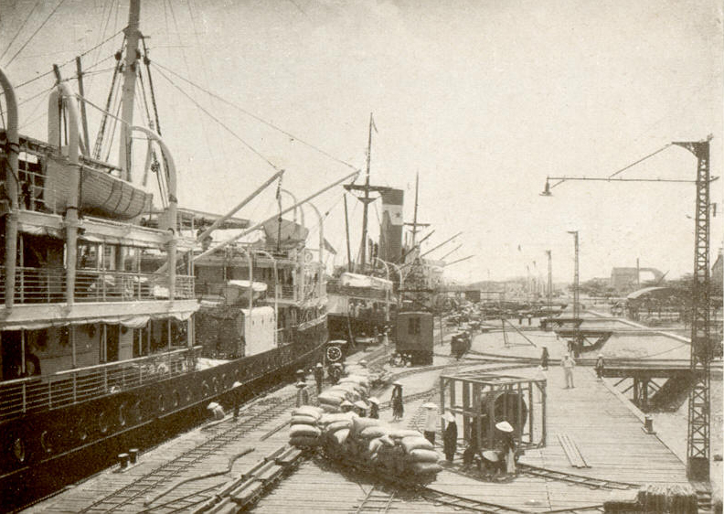
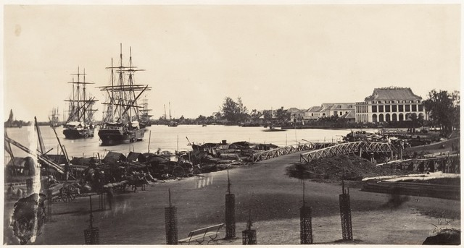
Cảng Hải Phòng
Cảng Sài Gòn

Slide 28
BÀI 22
XÃ HỘI VIỆT NAM TRONG CUỘC KHAI THÁC LẦN THỨ NHẤT CỦA THỰC DÂN PHÁP
1. Những chuyển biến về kinh tế.
*Cuộc khai thác thuộc địa lần thứ nhất
*Tác động
Qua cuộc khai thác thuộc địa của Pháp đã tác động như thế nào đối với nền kinh tế VN?

Slide 29
BÀI 22
XÃ HỘI VIỆT NAM TRONG CUỘC KHAI THÁC LẦN THỨ NHẤT CỦA THỰC DÂN PHÁP
1. Những chuyển biến về kinh tế.
*Cuộc khai thác thuộc địa lần thứ nhất
*Tác động
-Tích cực: Phương thức sản xuất TBCN từng bước được du nhập vào Việt Nam
-Tiêu cực: Tài nguyên thiên nhiên của Việt Nam bị khai thác,nhân dân ta bị bóc lột,công nghiệp phát triển chậm

Slide 30
BÀI 22
XÃ HỘI VIỆT NAM TRONG CUỘC KHAI THÁC LẦN THỨ NHẤT CỦA THỰC DÂN PHÁP
1. Những chuyển biến về kinh tế.
2. Những chuyển biến về xã hội

Slide 31
Trong xã hội phong kiến Việt Nam tồn tại mấy giai cấp? Đó là những giai cấp nào?

Slide 32
Sơ đồ các giai cấp, tầng lớp trong xã hội Việt Nam trước và trong cuộc khai thác thuộc địa lần thứ nhất của Pháp
Trước cuộc khai thác
Trong cuộc khai thác
Địa chủ phong kiến
Nông dân
Địa chủ phong kiến
Nông dân
Công nhân
Tư sản
Tiểu tư sản thành thị

Slide 33
Thảo luận nhóm
Nhóm 1: Tìm hiểu đặc điểm thái độ đối với cách mạng của giai cấp địa chủ phong kiến, giai cấp nông dân.
Nhóm 2: Tìm hiểu đặc điểm thái độ đối với cách mạng của công nhân, tầng lớp tư sản và tiểu tư sản.

Slide 34
Giai cấp/ tầng lớp | Đặc điểm | Thái độ cách mạng
Địa chủ phong kiến
Nông dân
Công nhân
Tư sản
Tiểu tư sản
Có nhiều đất, của cải, cuộc sống sung sướng.
Một bộ phận làm tay sai cho Pháp.
Địa chủ vừa và nhỏ có tinh thần chống Pháp
Bị thực dân Pháp và địa chủ bóc lột nặng nề, đời sống khổ cực.
Là lực lượng đông đảo của cách mạng.
Xuất thân từ nông dân, làm việc trong các nhà máy, xí nghiệp, đồn điền…
Có tinh thần đấu tranh mạnh mẽ
Là những chủ xí nghiệp, chủ hãng buôn lớn, nhà thầu khoán…
Chưa tỏ rõ thái độ đối với cách mạng.
Là các chủ xưởng nhỏ, viên chức nghèo, nhà báo, giáo viên, sinh viên,…
Có ý thức dân tộc, sẵn sàng đóng góp sức mình, tham gia cách mạng

Slide 35
Địa chủ phong kiến

Slide 36
Nông dân

Slide 37
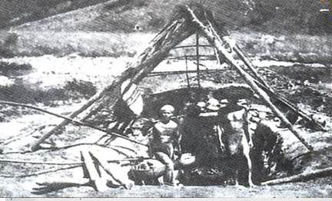
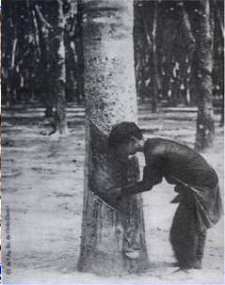
Công nhân

Slide 38
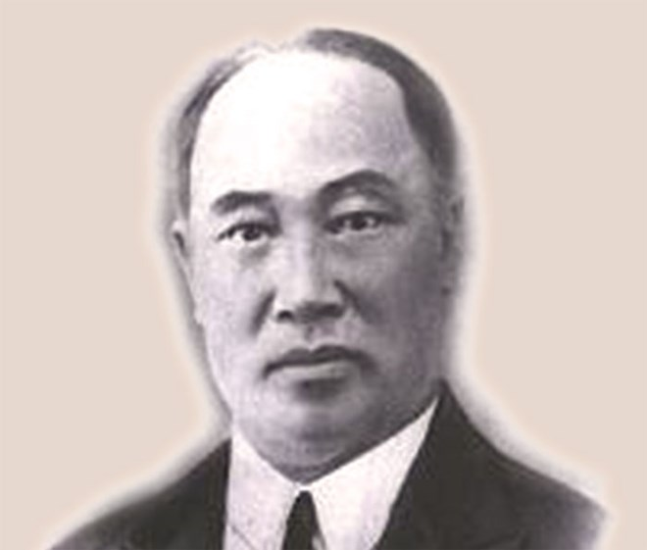
BẠCH THÁI BƯỞI
Bạch Thái Bưởi (1874 - 1932) là một là một doanh nhân nổi tiếng. Ông là người có gan làm giàu, từ tay trắng làm nên nghiệp lớn. Lúc sinh thời, ông được xếp vào danh sách bốn người giàu nhất Việt Nam vào những năm đầu của thế kỉ XX(nhất Sĩ, nhì Phương, tam Xương, tứ Bưởi). Các lĩnh vực kinh doanh nổi bật nhất của Bạch Thái Bưởi là hàng hải, khai thác than và in ấn.

Slide 39
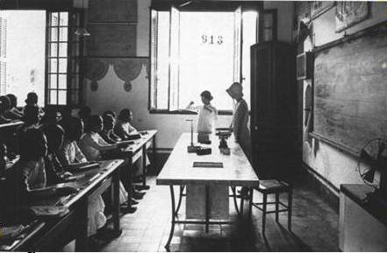
Tiểu tư sản

Slide 40
XÃ HỘI
THUỘC ĐỊA
NỬA
PHONG KIẾN
MÂU THUẪN
DÂN TỘC
DTVN >< TD PHÁP
MÂU THUẪN
GIAI CẤP
ND >< ĐỊA CHỦ

Slide 41
Bài tập củng cố
Thời gian nội dung | Trước cuộc khai thác | Trong cuộc khai thác
Cơ cấu kinh tế
Cơ cấu xã hội
Chủ yếu là nông nghiệp, công nghiệp, thương nghiệp kém phát triển
Công nghiệp, thương nghiệp, giao thông vận tải bước đầu phát triển, nhưng nông nghiệp vẫn là chủ yếu
Hai giai cấp chính là địa chủ phong kiến và nông dân. xuất hiện những lực lượng xã hội mới: công nhân, tư sản và tiểu tư sản.
Hai giai cấp chính là địa chủ phong kiến và nông dân

Slide 42

Củng cố

Slide 43


Nhanh như chớp
Câu 1: Năm 1897, thực dân Pháp cử nhân vật nào sang làm Toàn quyền Đông Dương?
Câu 2. Trước cuộc khi thác thuộc địa lần thứ nhất, xã hội Việt Nam có hai giai cấp cơ bản là:
Câu 3. Đầu thế kỉ XX, mục tiêu đấu tranh của giai cấp công nhân Việt Nam là gì?
Câu 4. Thực dân Pháp đã thực hiện chính sách nào ngay từ khi tiến hành công cuộc khai thác thuộc địa lần thứ nhất ở Việt Nam?
Câu 5. Trong quá trình khai thác thuộc địa ở Việt Nam, thực dân Pháp chú trọng vào ngành nào?
Câu 6. Thành phần xuất thân của giai cấp công nhân Việt Nam chủ yếu từ
Câu 7. Trong cuộc khai thác thuộc địa lần thứ nhất của thực dân Pháp ở Việt Nam đã làm xuất hiện các giai cấp và tầng lớp xã hội mới, đó là
Câu 8. Vì sao phong trào đấu tranh của công nhân Việt Nam trong những năm đầu thế kỉ XX còn mang tính tự phát?
Câu 9. Lực lượng xã hội nào đã tiếp thu luồng tư tưởng mới bên ngoài vào Việt Nam đầu thế kỉ XX?
Câu 10
Câu 10. Những năm cuối thế kỉ XIX – đầu thế kỉ XX, tư tưởng tiến bộ từ những nước nào đã ảnh hưởng đến Việt Nam?
Câu 9
Câu 8
Câu 7
Câu 6
Câu 5
Câu 4
Câu 3
Câu 2
Câu 1
Nhật Bản và Trung Quốc.
Sĩ phu yêu nước tiến bộ và các tầng lớp nhân dân đô thị.
Công nhân, tư sản dân tộc và tiểu tư sản
Pôn Đume.
Giai cấp nông dân.
Khai thác mỏ.
Vì họ đấu tranh chỉ đòi quyền lợi về kinh tế.
Địa chủ phong kiến và nông dân
Chính sách “chia để trị”.
Đòi quyền lợi kinh tế.

